Slide 1
11장 프로그래밍 환경
창병모 숙명여대

Slide 2
11장 프로그래밍 환경
01
02
03
04
05
프로그램 작성과 컴파일
자동 빌드 도구
gdb 디버거
이클립스 통합개발환경
vi 에디터

Slide 3
11.1 프로그램 작성과 컴파일

Slide 4
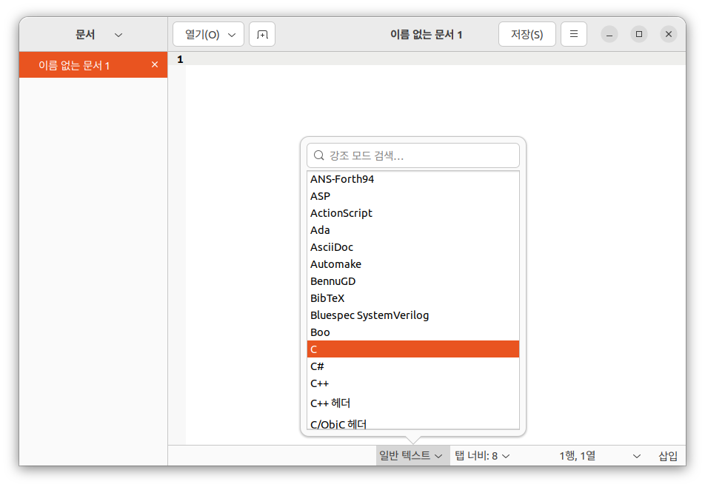
gedit 문서편집기
GNU의 대표적인 GUI 텍스트 편집기
GNOME 환경의 기본 편집기
텍스트, 프로그램 코드, 마크업 언어 편집에 적합
깔끔하고 단순한 GUI
gedit 실행 방법
메인 메뉴
[프로그램] -> [보조 프로그램] -> [지에디트] 선택
터미널
$ gedit [파일이름] &
파일 관리자:
텍스트 파일 클릭하면 자동실행

Slide 5
gedit 메뉴
파일
새로 만들기, 열기, 저장, 되돌리기, 인쇄
편집
입력 취소, 다시 실행, 잘라내기, 복사, 붙여넣기, 삭제
보기
도구모음, 상태표시줄, 전체화면, 강조 모드
검색
찾기, 바꾸기, 줄로 이동
도구
맞춤법 검사, 오타가 있는 단어 강조, 언어 설정, 문서 통계
문서
모두 저장, 모두 닫기, 새 탭 그룹, 이전 문서

Slide 6
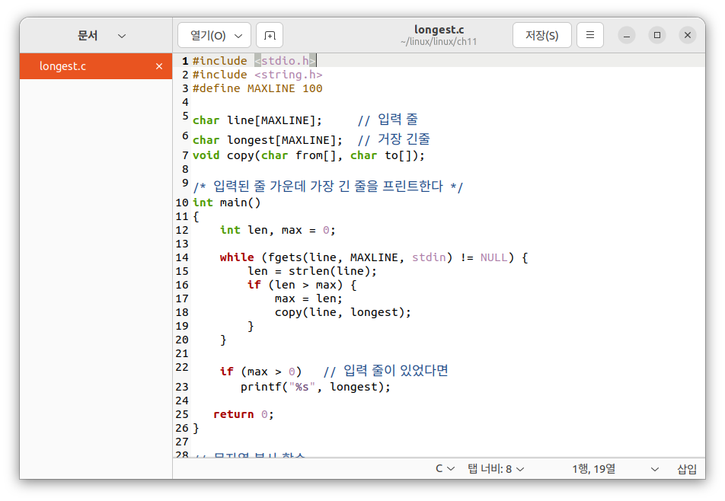
단일 모듈 프로그램
프로그램 작성
gedit 이용
[보기] 메뉴
C 구문 강조 기능 설정
프로그램 편집하는 화면
#include 같은 전처리 지시자는 황색
주석은 파란색
자료형 이름은 초록색
if나 while 같은 문장 키워드는 브라운 색

Slide 7
gcc 컴파일러
gcc(GNU cc) 컴파일러
간단한 컴파일 및 실행
$ gcc longest.c
$ a.out // 실행
-c 옵션: 목적 파일 생성
$ gcc –c longest.c
-o 옵션: 실행 파일 생성
$ gcc –o longest longest.o 혹은 $ gcc –o longest longest.c
실행
$ longest // 실행
$ gcc [-옵션] 파일 C 프로그램을 컴파일한다. 옵션을 사용하지 않으면 실행파일 a.out를 생성한다.

Slide 8
단일 모듈 프로그램:longest.c
#include <stdio.h>
#include <string.h>
#define MAXLINE 100
char line[MAXLINE]; // 입력 줄
char longest[MAXLINE]; // 가장 긴 줄
void copy(char from[], char to[]);
/*입력 줄 가운데 가장 긴 줄 프린트 */
int main()
{
int len, max = 0;
while(fgets(line,MAXLINE,stdin) != NULL) {
len = strlen(line);
if (len > max) {
max = len;
copy(line, longest);
}
}
if (max > 0) // 입력 줄이 있었다면
printf("%s", longest);
return 0;
}
/* copy: from을 to에 복사; to가 충분히 크다고 가정*/
void copy(char from[], char to[])
{
int i;
i = 0;
while ((to[i] = from[i]) != '\0')
++i;
}

Slide 9
다중 모듈 프로그램
단일 모듈 프로그램
코드의 재사용(reuse)이 어렵고,
여러 사람이 참여하는 프로그래밍이 어렵다
예를 들어 다른 프로그램에서 copy 함수를 재사용하기 힘들다
다중 모듈 프로그램
여러 개의 .c 파일들로 이루어진 프로그램
일반적으로 복잡하며 대단위 프로그램인 경우에 적합

Slide 10
다중 모듈 프로그램: 예
main 프로그램과 copy 함수를 분리하여 별도 파일로 작성
main.c
copy.c
copy.h // 함수의 프로토타입을 포함하는 헤더 파일
컴파일
$ gcc -c main.c
$ gcc -c copy.c
$ gcc -o main main.o copy.o
혹은
$ gcc -o main main.c copy.c

Slide 11
main.c
#include <stdio.h>
#include <string.h>
#include "copy.h"
char line[MAXLINE]; // 입력 줄
char longest[MAXLINE]; // 가장 긴 줄
/*입력 줄 가운데 가장 긴 줄 프린트 */
int main()
{
int len, max = 0;
while (fgets(line,MAXLINE,stdin) != NULL) {
len = strlen(line);
if (len > max) {
max = len;
copy(line, longest);
}
}
if (max > 0) // 입력 줄이 있었다면
printf("%s", longest);
return 0;
}

Slide 12
copy.c copy.h
#include <stdio.h>
/* copy: from을 to에 복사; to가 충분히 크다고 가정*/
void copy(char from[], char to[])
{
int i;
i = 0;
while ((to[i] = from[i]) !='\0')
++i;
}
#define MAXLINE 100
void copy(char from[], char to[]);

Slide 13
11.2 자동 빌드 도구

Slide 14
make 시스템의 필요성
다중 모듈 프로그램을 구성하는 일부 파일이 변경된 경우?
변경된 파일만 컴파일하고, 파일들의 의존 관계에 따라서
필요한 파일만 다시 컴파일하여 실행 파일을 만들면 좋다.
예
copy.c 소스 코드를 수정
목적 파일 copy.o 생성
실행파일을 생성
make 시스템
대규모 프로그램의 경우에는 헤더, 소스 파일, 목적 파일, 실행 파일의 모든 관계를 기억하고 체계적으로 관리하는 것이 필요
make 시스템을 이용하여 효과적으로 작업

Slide 15
메이크파일
메이크파일
실행 파일을 만들기 위해 필요한 파일들
그들 사이의 의존 관계
만드는 방법을 기술
make 시스템
메이크파일을 이용하여 파일의 상호 의존 관계를 파악하여 실행 파일을 쉽게 다시 만듬
사용법
$ make [-f 메이크파일] make 시스템은 메이크파일(makefile 혹은 Makefile)을 이용하여 보통 실행 파일을 빌드한다. 옵션을 사용하여 별도의 메이크파일을 지정할 수 있다.

Slide 16
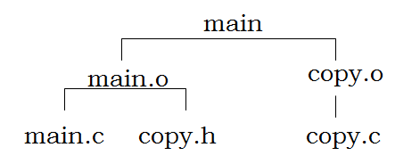
메이크파일의 구성
메이크파일의 구성 형식
예: Makefile
main: main.o copy.o
gcc -o main main.o copy.o
main.o: main.c copy.h
gcc -c main.c
copy.o: copy.c gcc -c copy.c
의존 관계 그래프
목표(target): 의존리스트(dependencies)
명령리스트(commands)

Slide 17
메이크파일의 구성
make 실행
$ make 혹은 $ make main
gcc -c main.c
gcc -c copy.c
gcc -o main main.o copy.o
copy.c 파일이 변경된 후
$ make
gcc -c copy.c
gcc -o main main.o copy.o

Slide 18
11.3 gdb 디버거

Slide 19
gdb
가장 대표적인 디버거
GNU debugger(gdb)
gdb 주요 기능
정지점(breakpoint) 설정
한 줄씩 실행
변수 접근 및 수정
함수 탐색
추적(tracing)
$ gdb [실행파일] gdb 디버거는 실행파일을 이용하여 디버깅 모드로 실행한다.

Slide 20
gdb
gdb 사용을 위한 컴파일
-g 옵션을 이용하여 컴파일
$ gcc -g -o longest longest.c
다중 모듈 프로그램
$ gcc -g -o main main.c copy.c
gdb 실행
$ gdb [실행파일] gdb 디버거는 실행파일을 이용하여 디버깅 모드로 실행한다.

Slide 21
gdb 기능
소스보기 : l(ist)
l [줄번호] 지정된 줄을 프린트
l [파일명]:[함수명] 지정된 함수를 프린트
set listsize n 출력되는 줄의 수를 n으로 변경
(gdb) l copy
1 #include <stdio.h>
2
3 /* copy: copy 'from' into 'to'; assume to is big enough */
4 void copy(char from[], char to[])
5 {
6 int i;
7
8 i = 0;
9 while ((to[i] = from[i]) != '\0')
10 ++i;

Slide 22
gdb 기능
정지점 : b(reak), clear, d(elete)
b [파일:]함수 파일의 함수 시작부분에 정지점 설정
b n n번 줄에 정지점을 설정
b +n 현재 줄에서 n개 줄 이후에 정지점 설정
b -n 현재 줄에서 n개 줄 이전에 정지점 설정
info b 현재 설정된 정지점을 출력
clear 줄번호 해당 정지점을 삭제
d 모든 정지점을 삭제
(gdb) b copy
Breakpoint 1 at 0x804842a: file copy.c, line 9.
(gdb) info b
Num Type Disp Enb Address What
1 breakpoint keep y 0x0804842a in copy at copy.c:9

Slide 23
gdb 기능
프로그램 수행
r(un) 인수 명령줄 인수를 받아 프로그램 수행
k(ill) 프로그램 수행 강제 종료
n(ext) 멈춘 지점에서 다음 줄을 수행하고 멈춤
s(tep) n과 같은 기능 함수호출 시 함수내부로 진입
c(ontinue) 정지점을 만날 때 까지 계속 수행
u 반복문에서 빠져나옴
finish 현재 수행하는 함수의 끝으로 이동
return 현재 수행중인 함수를 빠져나옴
quit 종료
(gdb) r
Starting program: /home/chang/바탕화면/src/long
Merry X-mas !
Breakpoint 1, copy (from=0x8049b60 "Merry X-mas !", to=0x8049760 "")
at copy.c:8
8 i = 0;

Slide 24
gdb 기능
변수 값 프린트: p(rint)
p [변수명] 해당 변수 값 프린트
p 파일명::[변수명] 특정 파일의 전역변수 프린트
p [함수명]::[변수명] 특정 함수의 정적 변수 프린트
info locals 현재 상태의 지역변수 리스트
(gdb) p from
$1 = 0x8049b60 "Merry X-mas !"
(gdb) n
9 while ((to[i] = from[i]) != '\0')
(gdb) n
10 ++i;
(gdb) p to
$2 = 0x8049760 "M"

Slide 25
gdb 기능
(gdb) c
Continuing.
Happy New Year !
Breakpoint 1, copy(from=0x8049b60 "Happy New Year !", to=0x8049760 "Merry X-mas !") at copy.c:9
8 i = 0;
(gdb) p from
$3 = 0x8049b60 "Happy New Year !"
(gdb) n
9 while ((to[i] = from[i])!='\0')
(gdb) n
10 ++i;
(gdb) p to
$4 = 0x8049760 "Herry X-mas !"
(gdb) c
Continuing.
Happy New Year !
Program exited normally.

Slide 26
11.4 이클립스 통합개발환경

Slide 27
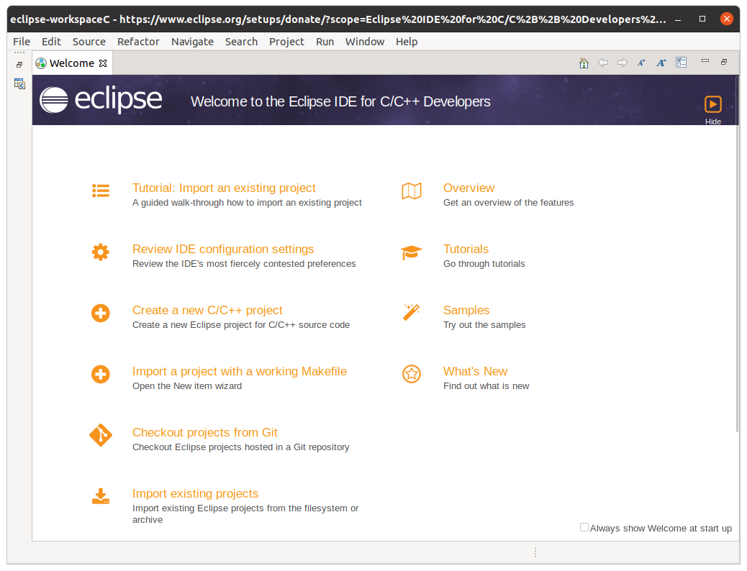
이클립스 통합개발환경
다양한 언어(C/C++, Java 등)를 지원하는 통합개발환경
설치
이클립스 홈페이지에서 C/C++ 개발자를 위한 리눅스용 이클립스(Eclipse IDE for C/C++ Developers)를 다운받아 설치
사전에 make 시스템과 g++ 컴파일러 등이 설치되어야 함

Slide 28
새로운 C 프로젝트 생성
[Create a new C/C++ project] 혹은 [File]→[New]→[C/C++ Projects]
프로젝트 선택 화면에서 [C Managed Build] 선택
프로젝트 타입 [Hello World ANSI C Project] 선택
컴파일러 선택 후 [Finish] 버튼 클릭
‘HelloWorld.c’ 프로그램 자동으로 생성
프로젝트 타입 [Empty Project]를 선택하면 빈 프로젝트가 생성

Slide 29
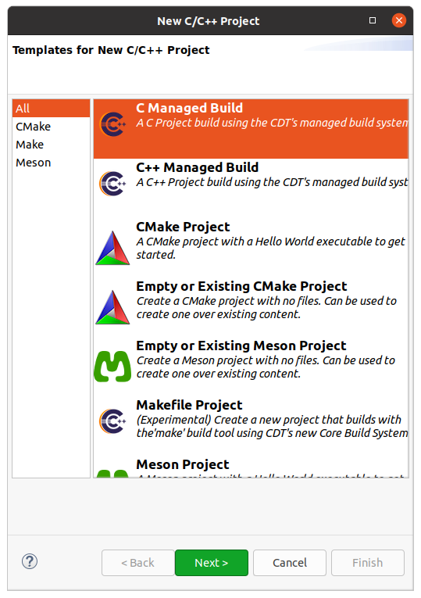
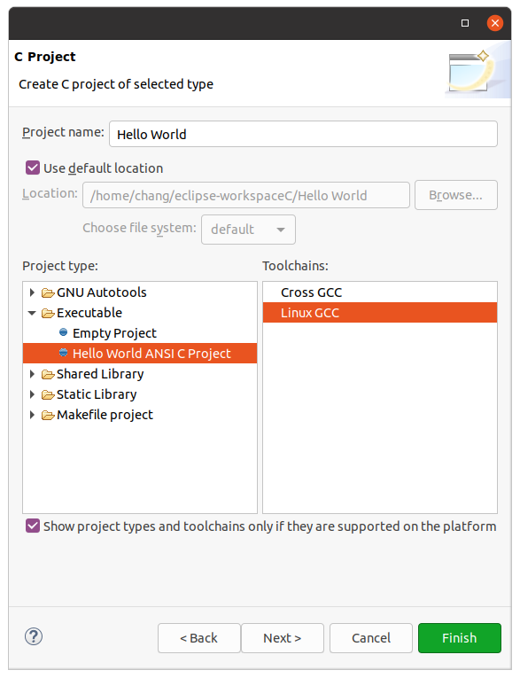
새로운 C 프로젝트 생성

Slide 30
메인 화면
좌측 [Project Explorer] 탐색 창
새로 생성된 프로젝트 확인
프로젝트 및 파일들을 탐색 가능
소스 파일은 src 폴더에, 헤더 파일은 include 폴더에 저장됨
중앙 창
소스 파일 등을 편집할 수 있는 창
우측 창의 [Outline] 탭
이 프로그램에서 사용하는 소스 파일들을 리스트
해당 파일을 선택하여 파일 내용을 확인하거나 편집 가능
하단
C 파일을 컴파일 혹은 실행한 결과를 보여주는 창들

Slide 31
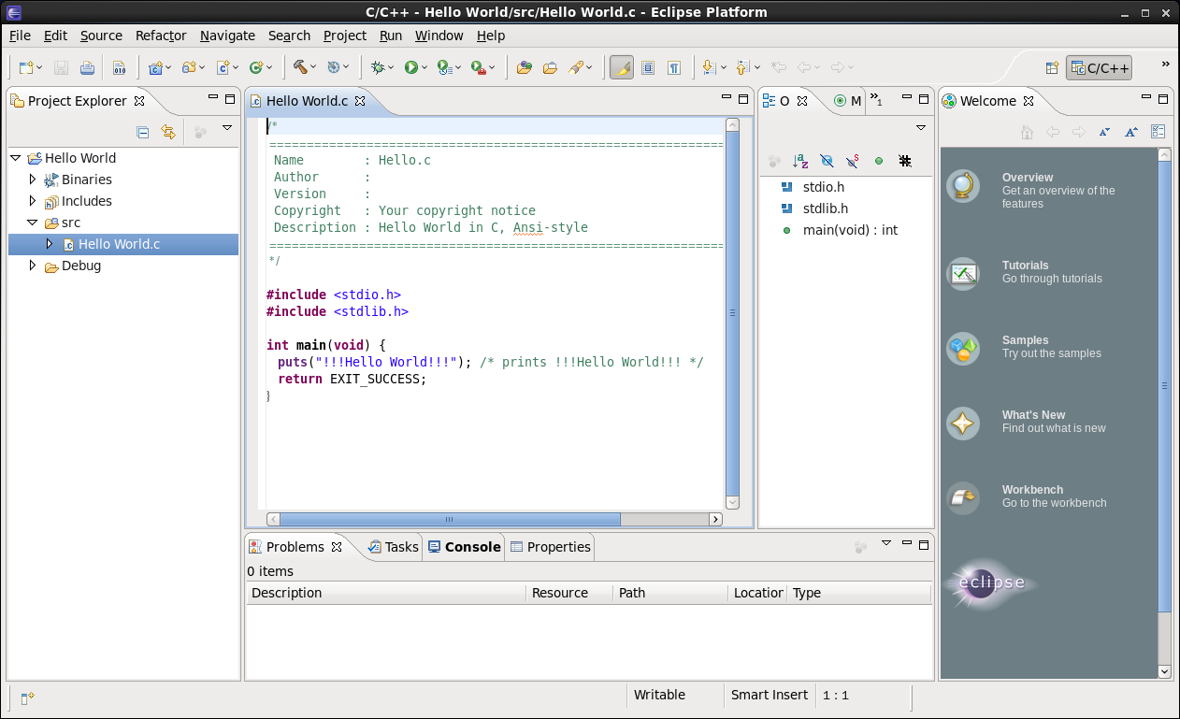
메인 화면

Slide 32
11.5 vi 에디터

Slide 33
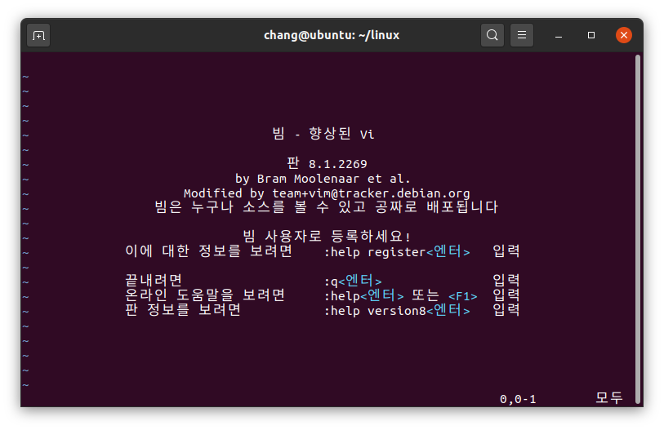
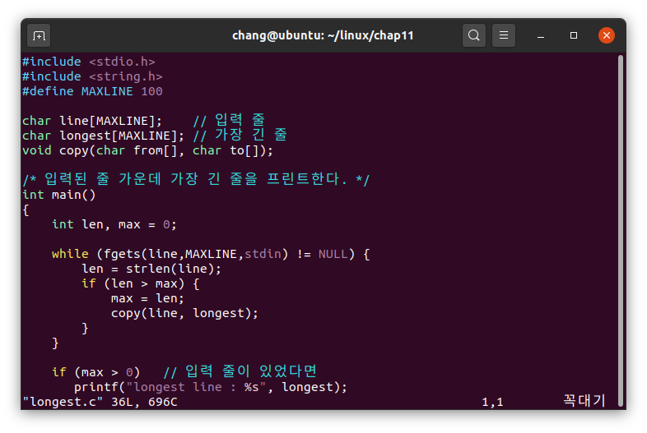
vi 에디터
vi 에디터
기본 텍스트 에디터로 매우 강력한 기능을 가지고 있으나
배우는데 상당한 시간과 노력이 필요하다.
$ vi 파일*

Slide 34
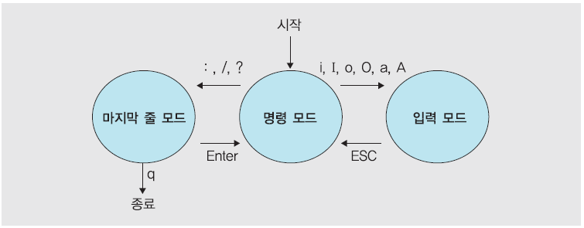
명령 모드/입력 모드
vi 에디터는 명령 모드와 입력 모드가 구분되어 있으며
시작하면 명령 모드이다.
마지막 줄 모드
:wq 작업 내용을 저장하고 종료 (ZZ와 동일한 기능)
:q 아무런 작업을 하지 않은 경우의 종료
:q! 작업 내용을 저장하지 않고 종료

Slide 35
vi 내부 명령어
원하는 위치로 이동하는 명령
입력모드로 전환하는 명령
수정 혹은 삭제 명령
복사 및 붙이기
기타 명령

Slide 36
원하는 위치로 이동하는 명령
커서 이동
h, ← 한 칸 왼쪽
j, ↓ 한 칸 아래쪽
k, ↑ 한 칸 위쪽
l, → 한 칸 오른쪽
BACKSPACE 왼쪽으로 한 칸
SPACE 오른쪽으로 한 칸
- 이전 줄의 처음
+ 다음 줄의 처음
RETURN 다음 줄의 처음
0 현재 줄의 맨 앞
$ 현재 줄의 끝
^ 현재 줄의 첫 글자
W 다음단어의 첫 글자
B 이전단어의 첫 글자
화면 이동
^F 한 화면 아래로
^B 한 화면 위로
^D 반 화면 아래로
^U 반 화면 위로
특정 줄로 이동
nG n번째 줄로 이동
1G 첫 줄로 이동하기
G 마지막 줄로 이동하기
:n n번째 줄로 이동
탐색(search)
/탐색패턴 forward 탐색
?탐색패턴 backward 탐색

Slide 37
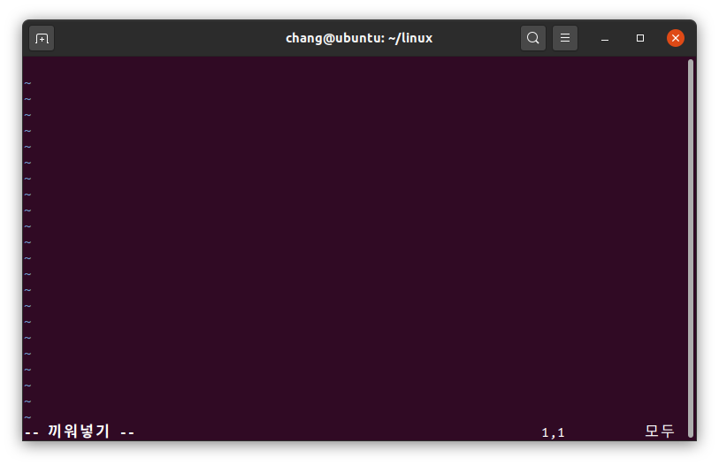
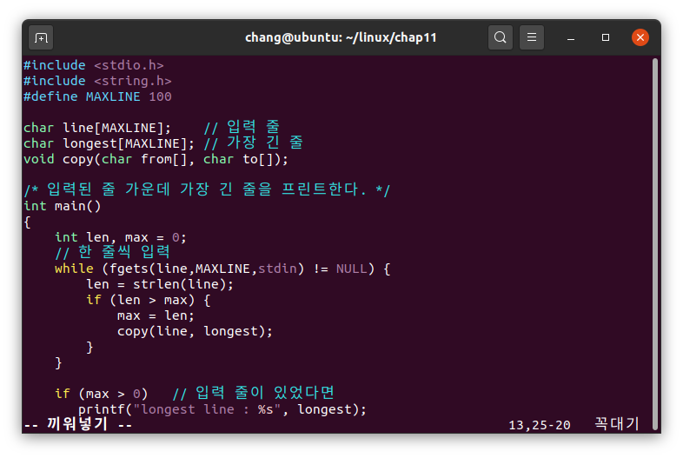
입력모드로 전환하는 명령
입력모드로 전환
i 커서 위치 앞에 삽입
a 커서 위치 뒤에 삽입
I 현재 줄의 앞에 삽입
A 현재 줄의 뒤에 삽입
o 현재 줄의 아래에 전개
O 현재 줄의 위에 전개

Slide 38
수정 혹은 삭제 명령
현재 커서를 중심으로 수정
r 단지 한 글자만 변경
R 입력하는 대로 겹쳐 쓰기
s 현재 글자 삭제 삽입 상태
C 커서로부터 줄 끝까지 변경
cc 현재 줄 전체를 변경
cw 현재 단어를 삭제하고 변경
삭제
x 커서가 있는 문자 지우기
X 커서의 왼쪽 문자 지우기
D 커서부터 줄끝까지 지우기
dw 현재 단어 삭제
dd 현재 줄 삭제
:n,m d n~m번째 줄 삭제

Slide 39
대체, 수행취소/재수행
대체 명령
각 줄의 해당되는 첫 번째 단어만 대체
:s/패턴/스트링
현재 줄에서 대체
:n,m s/패턴/스트링
지정된 줄 범위에서 대체
:n s/패턴/스트링
지정된 줄(n)에서 대체
s/패턴/스트링/g
해당되는 모든 단어 대체
수행취소/재수행
u 방금 전 수행 내용 취소(Undo)
U 현재 줄 수행 내용을 취소
. 방금 전 수행 내용을 반복(Redo)

Slide 40
복사/붙이기
줄 내용 복사(copy)
nY현재 줄에서부터 n개의 줄을 복사
:n,m y n번째 줄에서 m번째 줄까지를 버퍼에 복사함
마지막으로 삭제/복사한 내용을 붙이기(put).
p 버퍼 내용을 커서의 뒤(혹은 아래)에 삽입
P 버퍼 내용을 커서의 앞(혹은 위)에 삽입

Slide 41
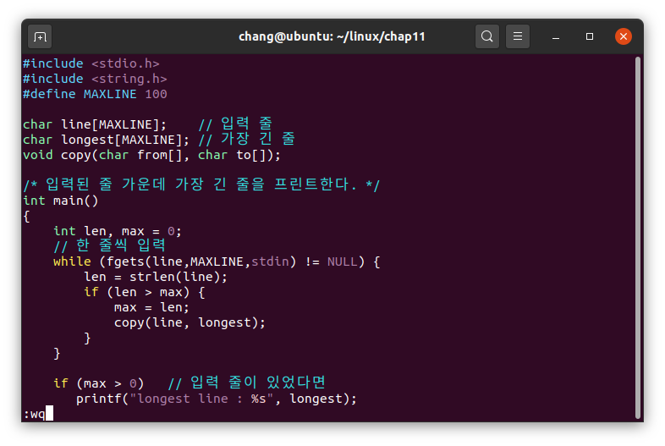
파일에 저장 및 끝내기
파일에 저장
:w
현재 파일에 저장한다. :w 파일이름
지정된 파일에 저장한다.
파일에 저장하고 끝내기 :wq
현재 파일에 저장하고 종료한다.
ZZ
현재 파일에 저장하고 종료한다.
저장하지 않고 끝내기
:q
아무런 작업을 하지 않은 경우 종료
:q!
작업 내용을 저장하지 않고 종료

Slide 42
기타
다른 파일 편집
:e 파일이름
현재 파일 대신에 주어진 파일 열기
:e#
이전 파일을 다시 열기
줄 번호 붙이기
줄 번호를 붙이거나 없애기
:set number 줄번호 붙이기
:se nu 줄번호 붙이기
:set nonumber 줄번호 없애기
:se non 줄번호 없애기
쉘 명령어 수행
편집기 내에서 쉘 명령어 수행
:!ls
:!cat

Slide 43
핵심 개념
gedit는 GNU가 제공하는 대표적인 텍스트 편집기이다.
gcc 컴파일러는 C 프로그램을 컴파일한다. 옵션을 사용하지 않으면 실행파일 a.out를 생성한다.
make 시스템은 메이크파일(makefile 혹은 Makefile)을 이용하여 보통 실행 파일을 빌드한다.
gdb 디버거는 실행파일을 이용하여 디버깅 모드로 실행한다.
vi 에디터는 명령 모드와 입력 모드가 구분되어 있으며 시작하면 명령 모드이다.

